Slide 1
муниципальное дошкольное образовательное учреждение «Детский сад №380 Дзержинского района Волгограда»
Проект по ознакомлению дошкольников
с разными видами спорта
Воспитатель: Тенякова Е.В.
Инструктор по физкультуре Матюшова Н.А.

Slide 2
Актуальность
Сегодня высокий темп современной жизни и высокий уровень компьютерных технологий. Дети могут часами сидеть без движения перед экраном монитора, вместо того, чтобы заниматься спортом, играть на свежем воздухе в активные игры: футбол, бадминтон, волейбол с друзьями или кататься на велосипеде. В следствии этого снижается иммунитет, учащаются заболевания, искривляется позвоночник. Эта проблема и подтолкнула нас на ее решение. Наверняка каждая мама и каждый папа мечтают, чтобы их ребенок вырос здоровым, счастливым и успешным.

Slide 3
Цель проекта:
Формирование мотивации детей старшего дошкольного возраста на сохранение и укрепление своего здоровья и воспитания значимых личностных качеств посредством знакомства с разными видами спорта.

Slide 4
Задачи:
Оздоровительные:
-Укреплять здоровье детей и повышать сопротивляемость организма каждого ребёнка к заболеваниям средствами физической культуры и спорта.
Воспитательные:
-Воспитывать дисциплинированность, доброжелательное отношение к товарищам, отзывчивость, смелость во время выполнения физических упражнений.
-Формировать устойчивый интерес к игре с элементами спорта, спортивным упражнениям, желание использовать их в самостоятельной двигательной деятельности;
-Воспитывать желание заниматься спортом.

Slide 5
Образовательные: - Расширять представления об основных видах спорта, снарядах и инвентаре, о соблюдении правил техники безопасности во время занятий. - Развивать физические качества: ловкость, быстрота, выносливость, гибкость. - Применять полученные навыки в спортивных мероприятиях и в повседневной жизни.

Slide 6
Этапы реализации проекта
Подготовительный этап с 1.09.2021 по 4.09.2021
Организационный этап с 7.09.2021 по 28.10.2021
Заключительный этап с 29.10.2021 по 3.11.2021

Slide 7
Подготовительный этап
Изучение методической литературы;
поисковая работа по набору иллюстраций о спорте;
подбор художественной литературы;
поиск загадок о спорте;
беседы с детьми о спорте;
подготовка презентации, конспектов ОД;
подготовка наглядного материала;
подбор игр;
подборка мультфильмов;
подборка музыки о спорте.

Slide 8
Организационный этап
-Познавательное развитие
-Речевое развитие
-Физическое развитие
- Художественно-эстетическое творчество

Slide 9
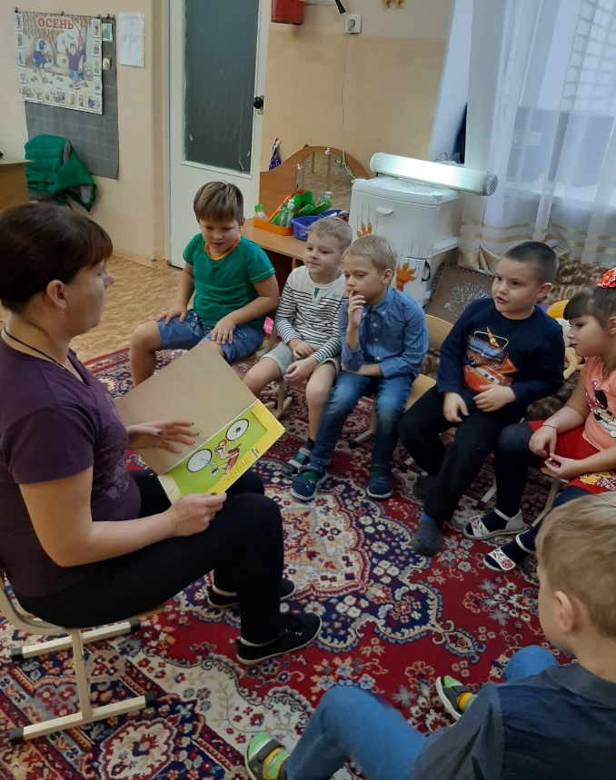
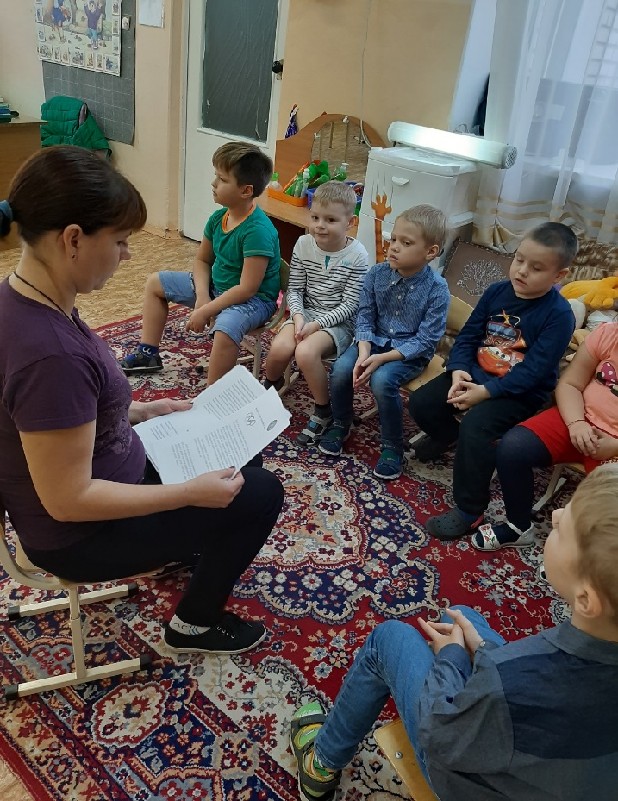
Познавательное развитие: -рассказы; -чтение произведений, пословиц; -загадки

Slide 10
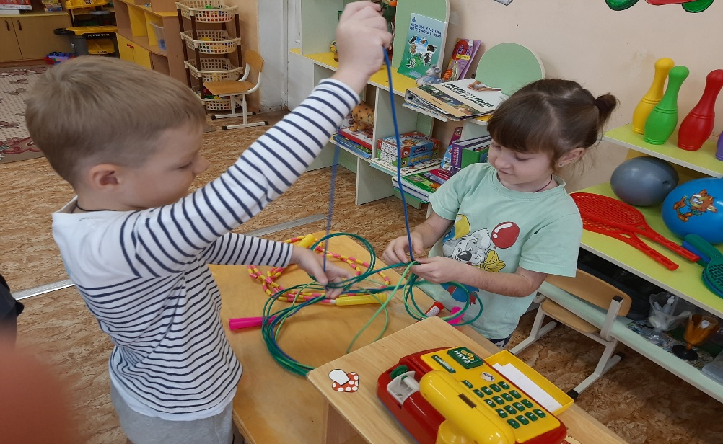
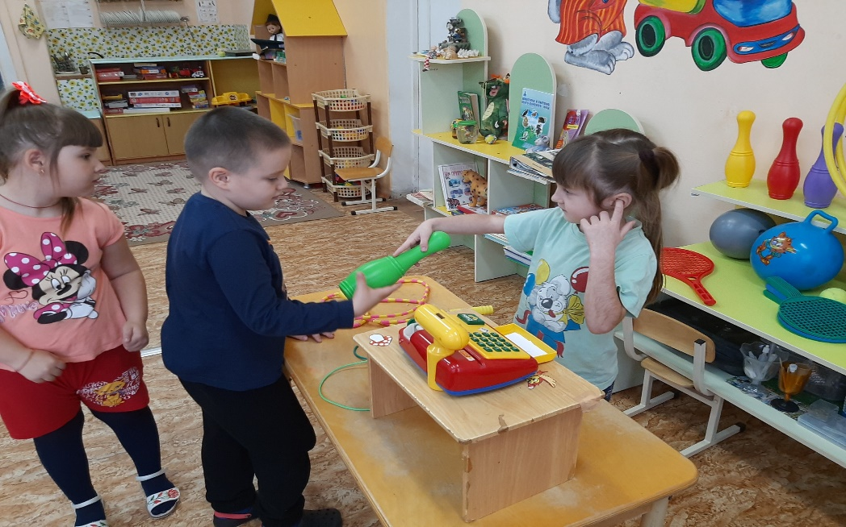
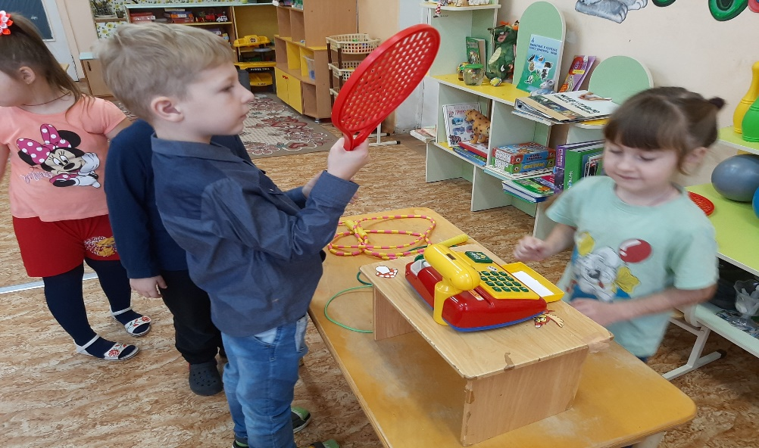
сюжетно-ролевая игра «Магазин спортивных товаров»

Slide 11
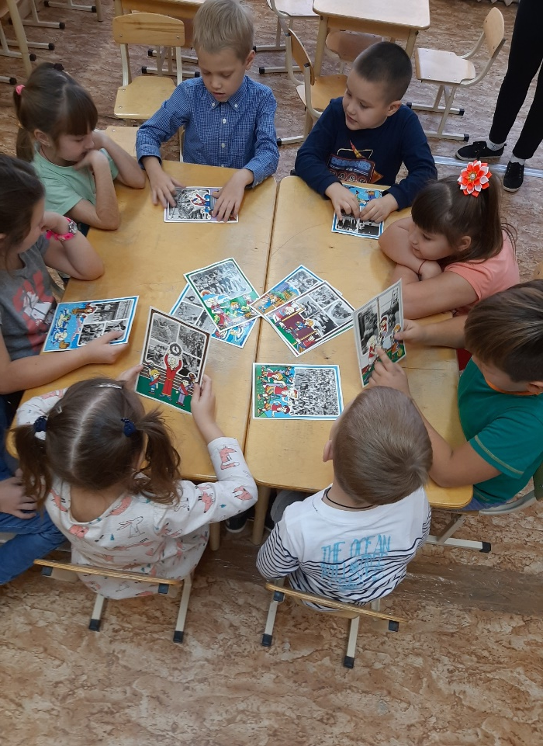
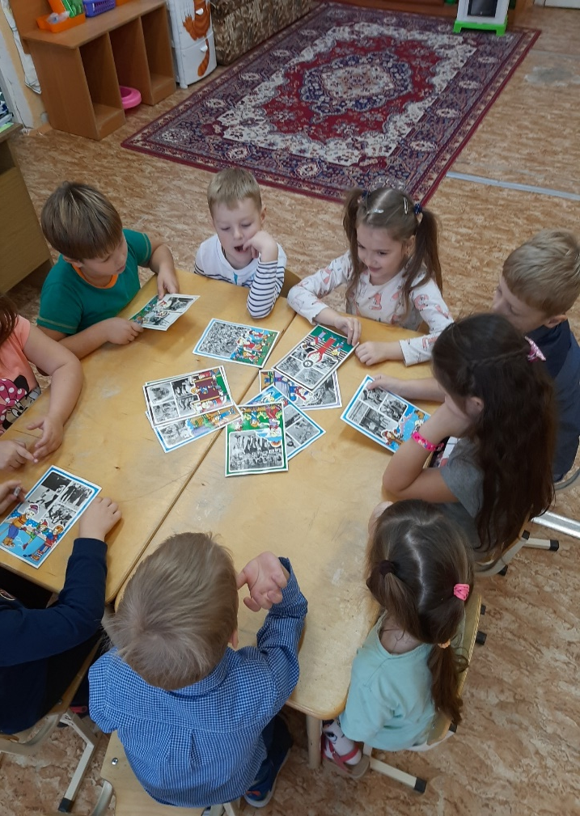
Дидактические игры

Slide 12
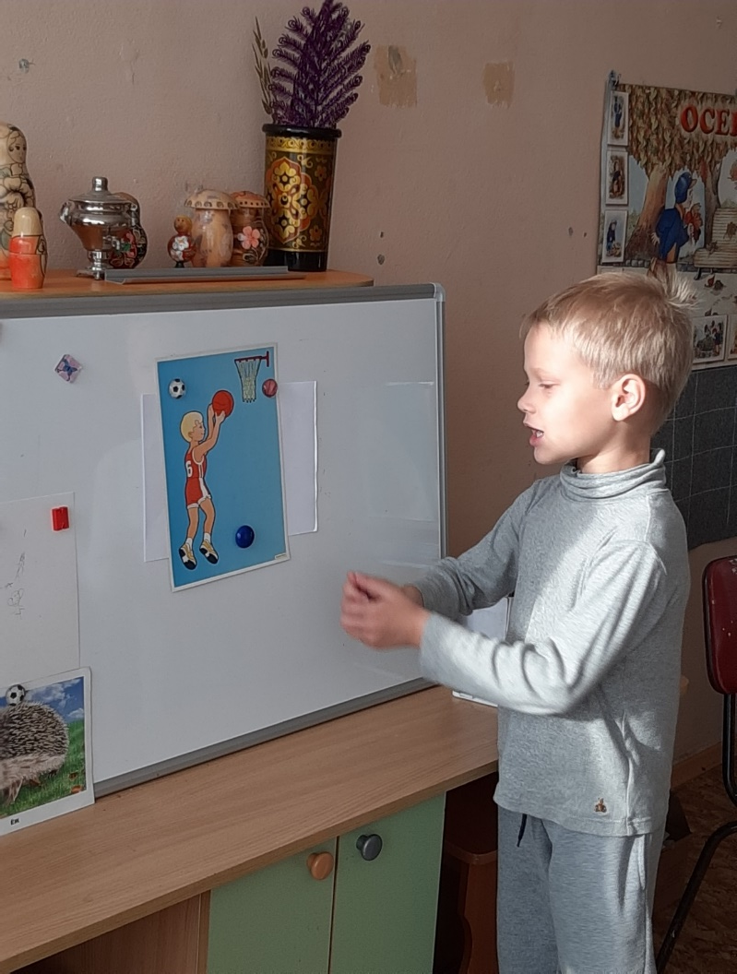
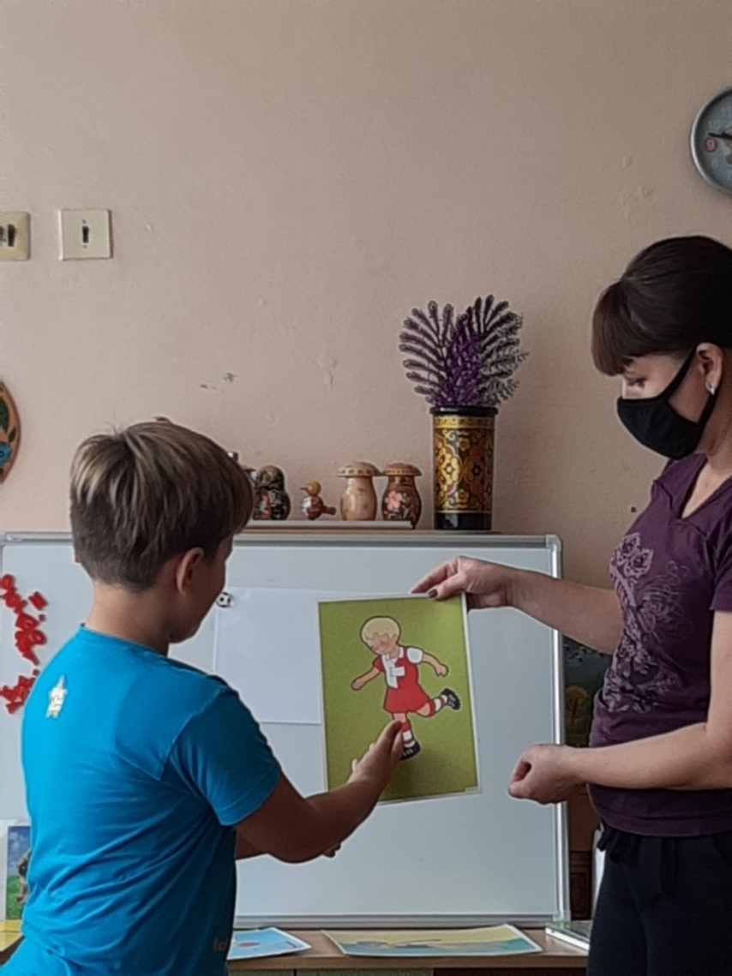
Речевое развитие: -Составление рассказов, -Беседы

Slide 13
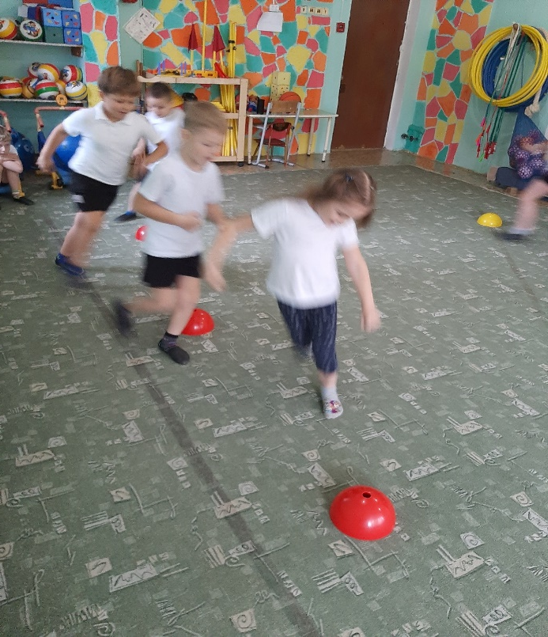
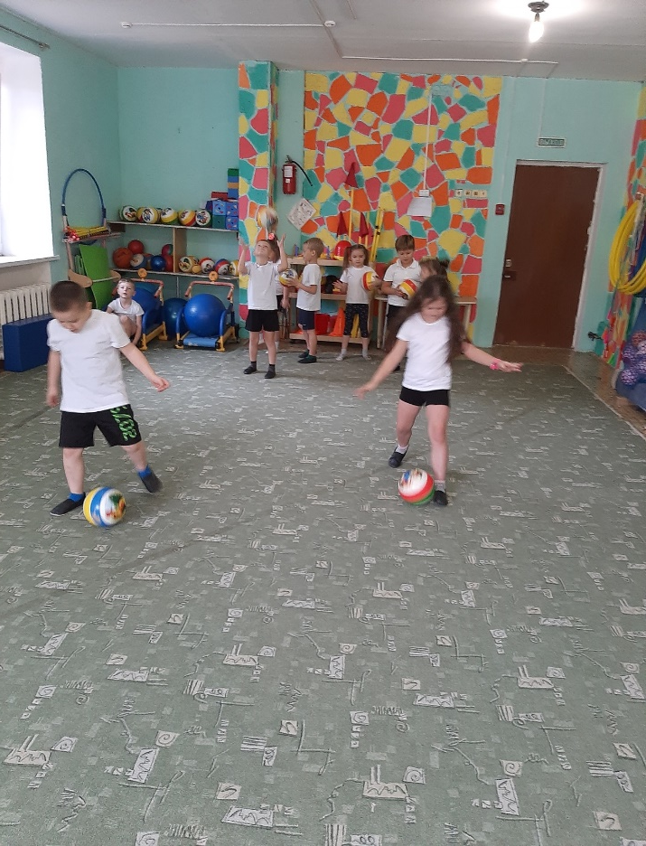
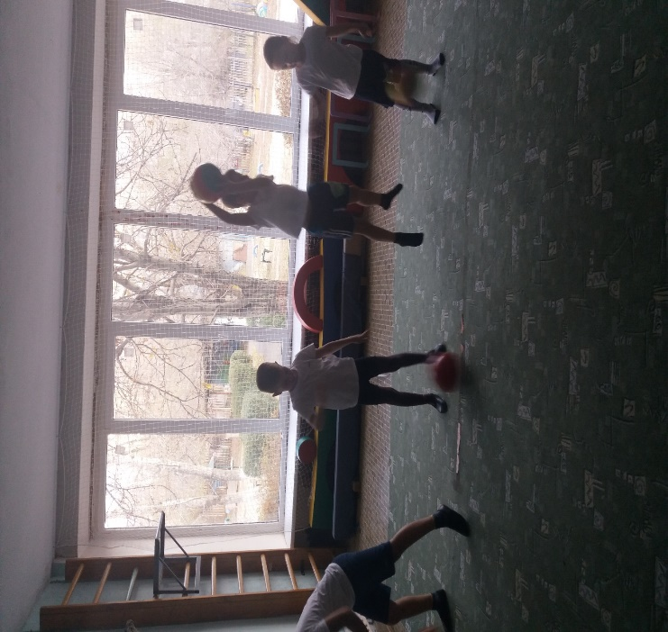
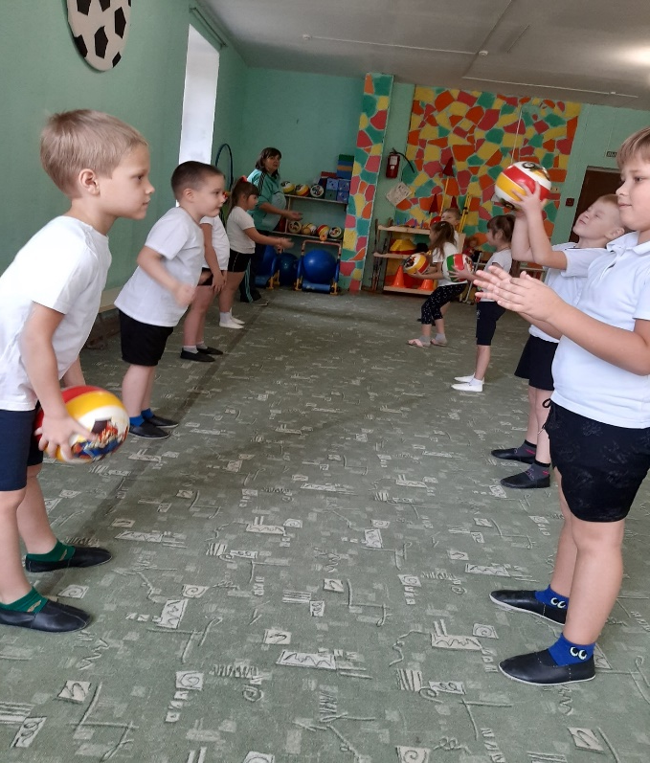
Физическое развитие: -футбол; -баскетбол; -волейбол

Slide 14
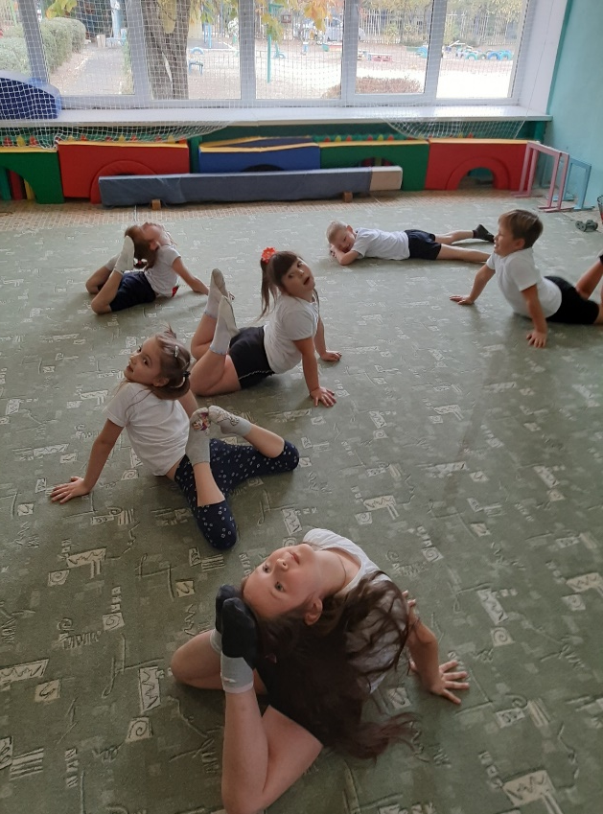
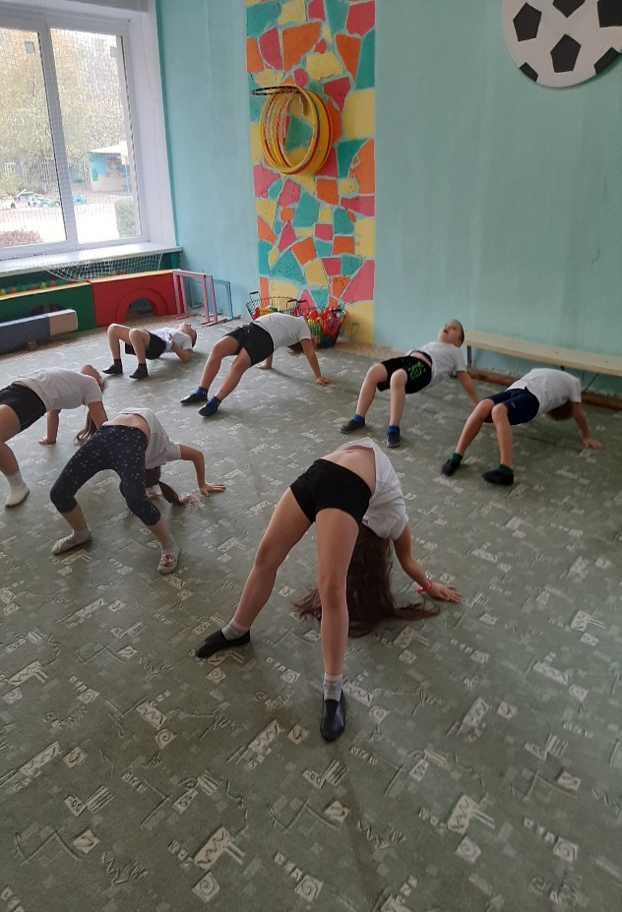
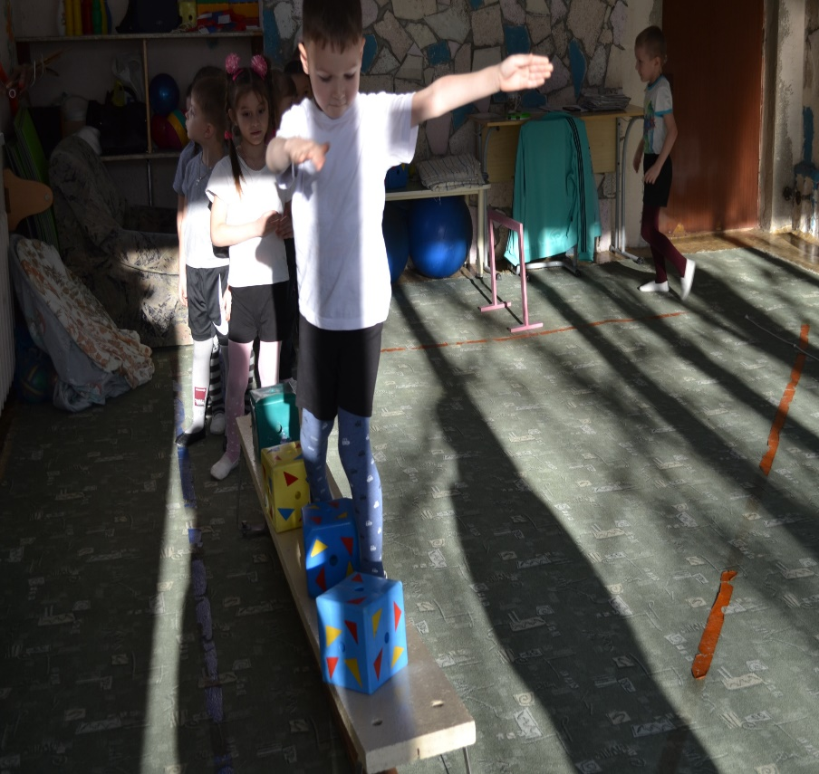
Гимнастика

Slide 15
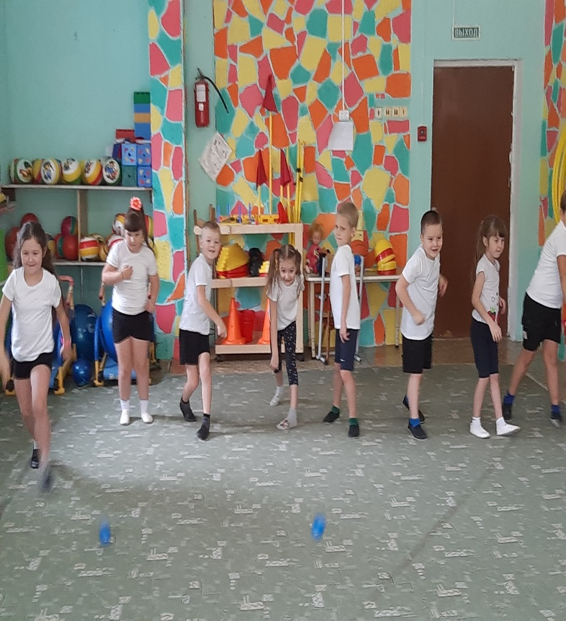
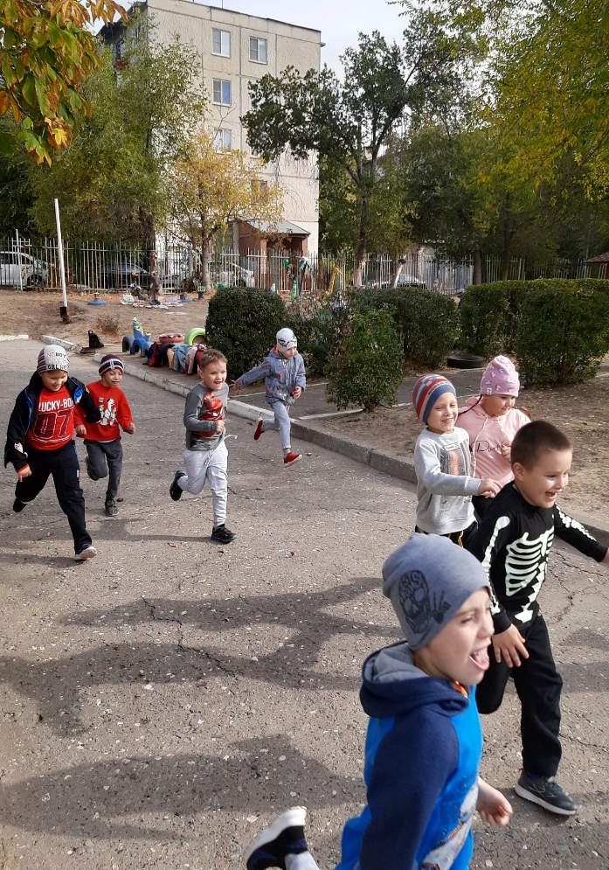
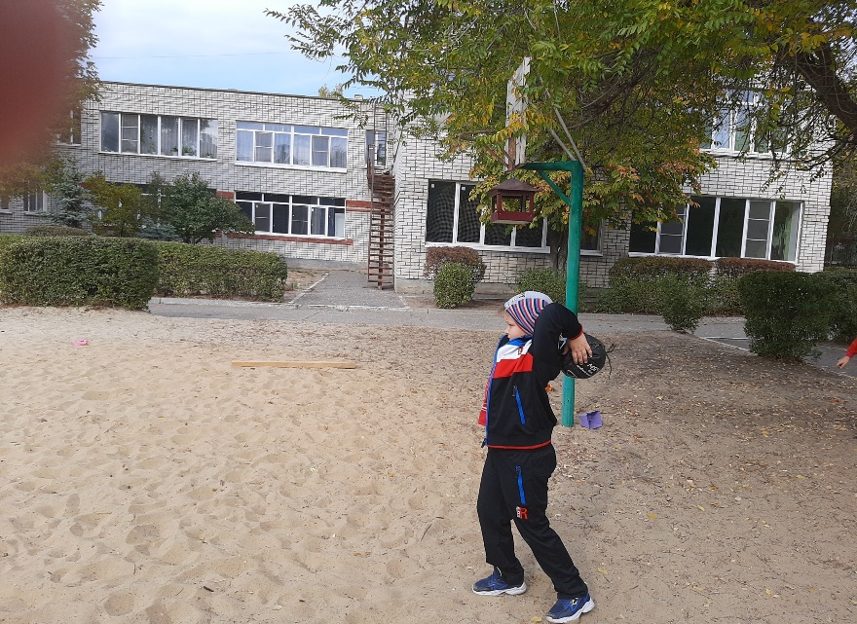
Лёгкая атлетика

Slide 16
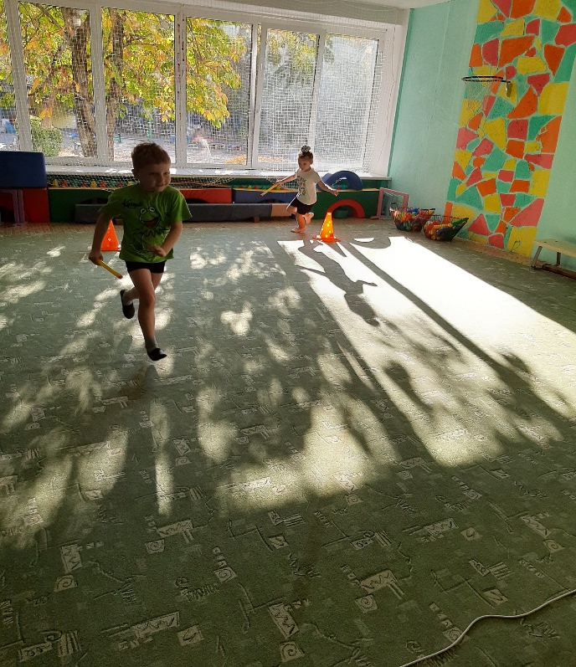
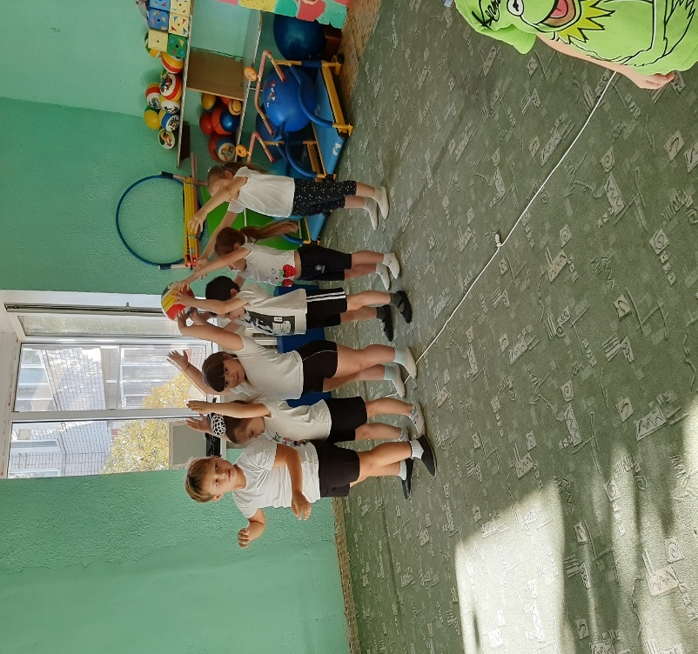
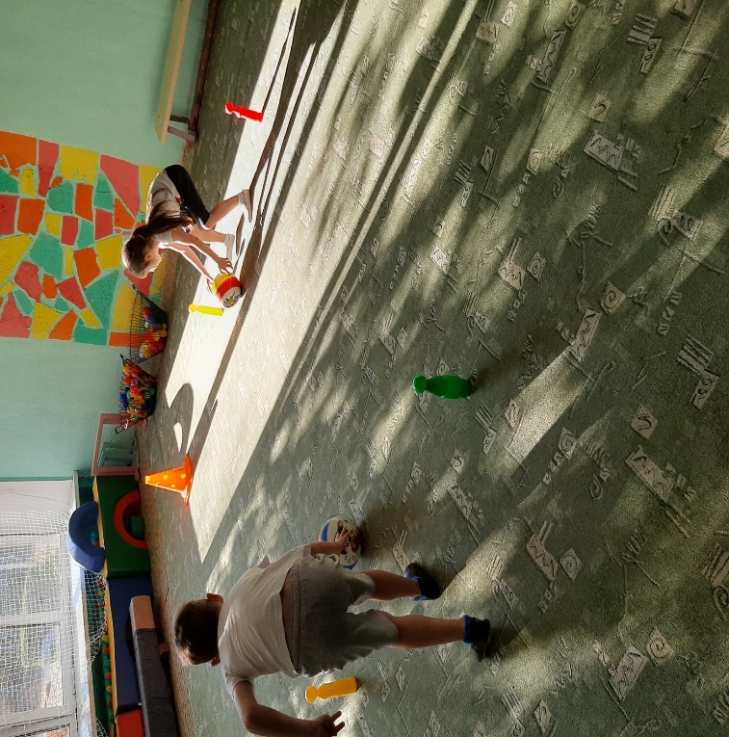
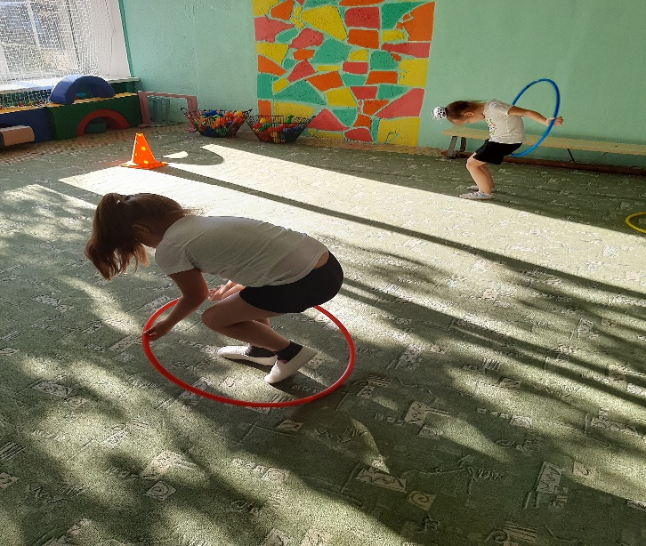
Физкультурное развлечение «В здоровом теле, здоровый дух»

Slide 17
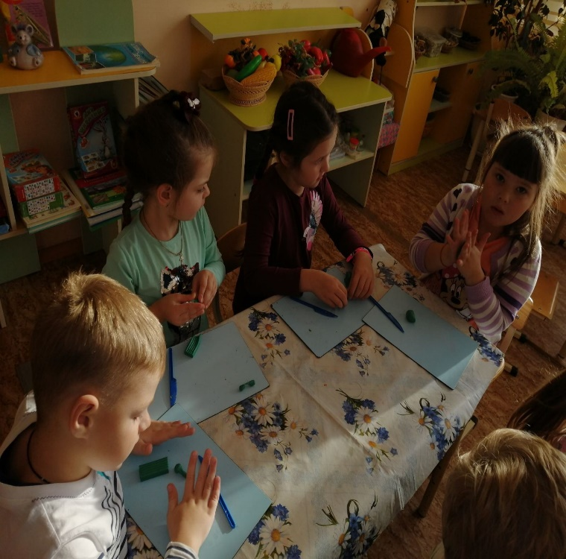
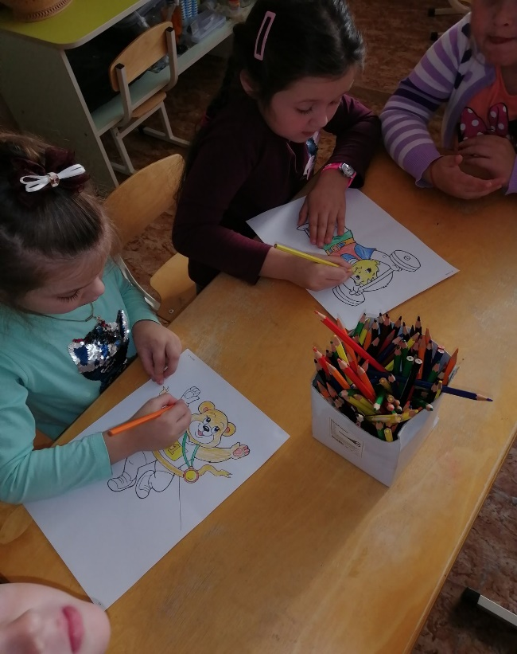
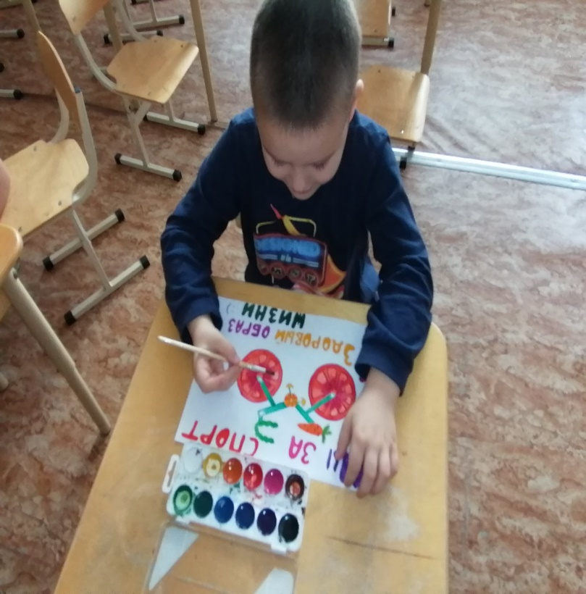
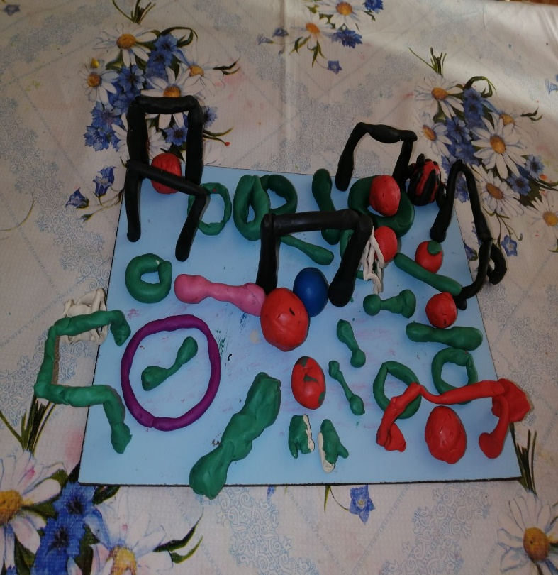
Художественно-эстетическое творчество
Рисование «Мой любимый вид спорта»,
Лепка «Спортивный инвентарь».

Slide 18
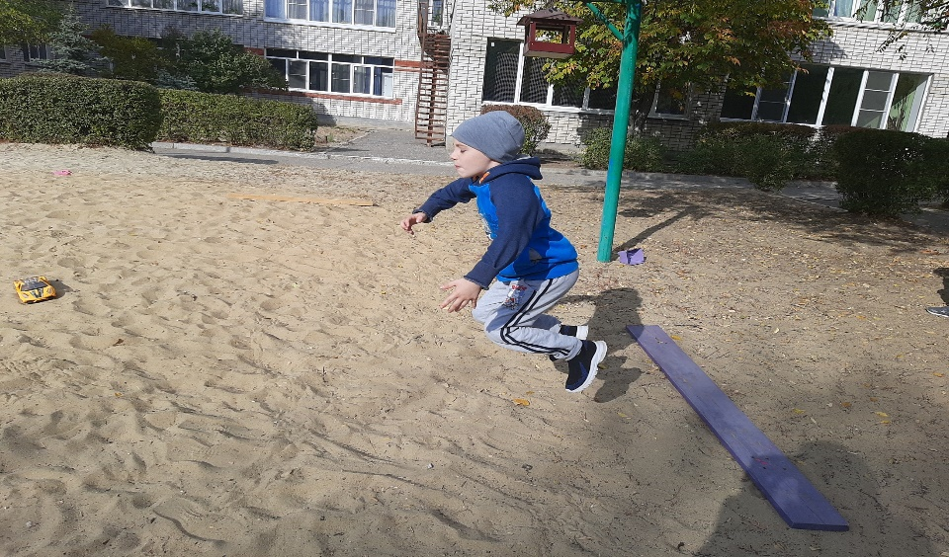
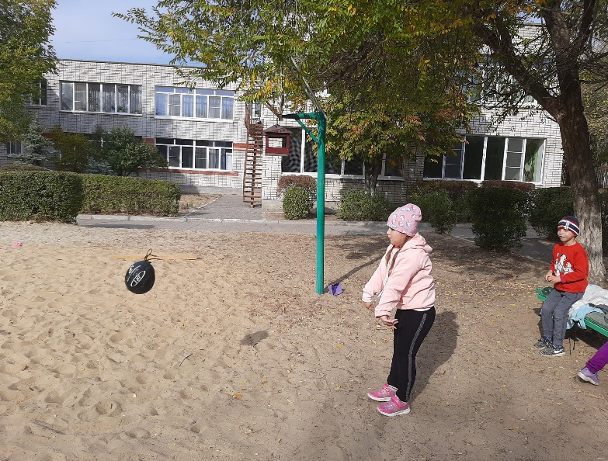
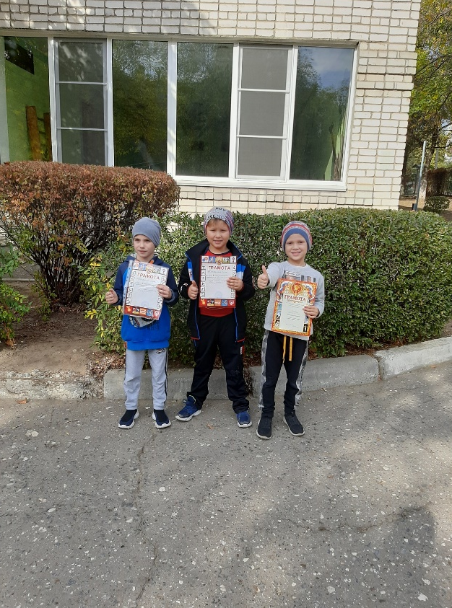
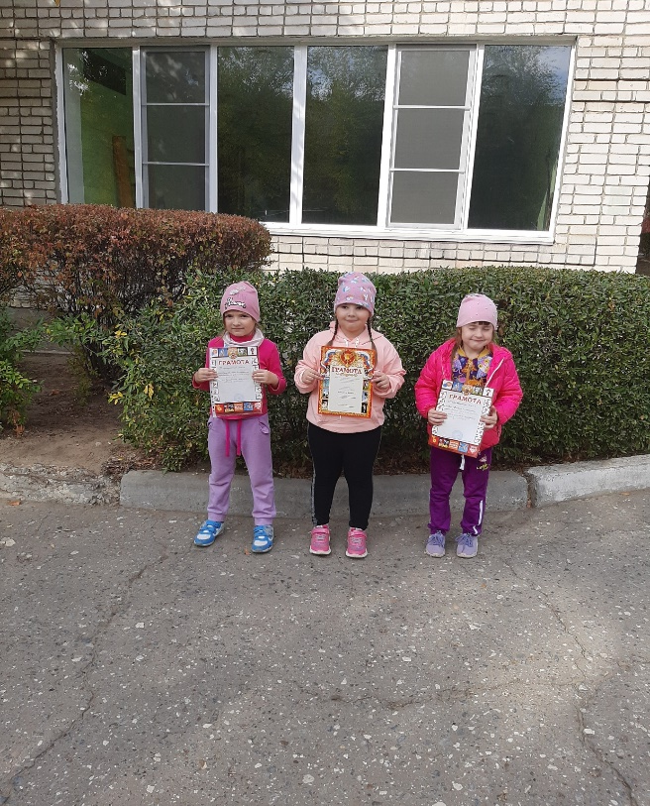
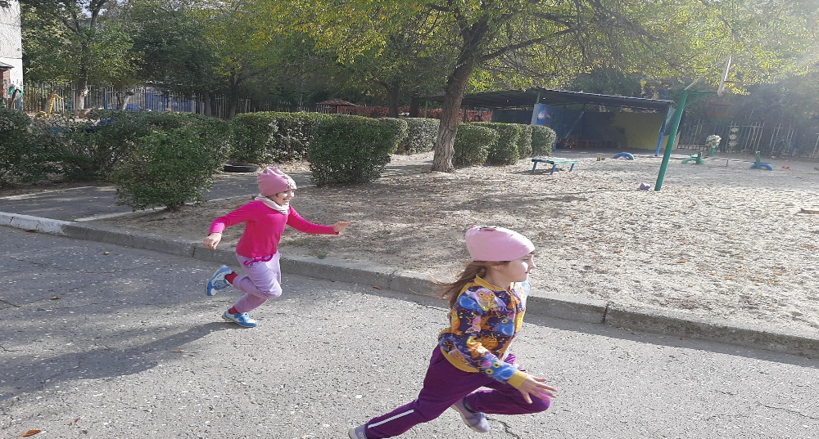
Заключительный этап

Slide 19
Вывод:
Вследствие реализации проекта у дошкольников выработалась устойчивая мотивация к систематическим занятиям физической культурой и спортом. Они ориентированы на здоровый образ жизни, имеют прочные знания о средствах укрепления здоровья, о потребностях и возможностях организма.

Slide 20
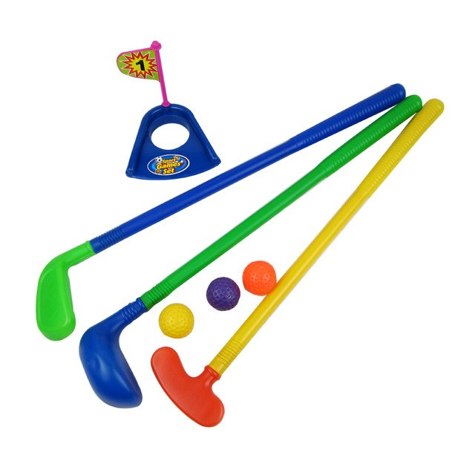
Спасибо за внимание!

